Slide 2
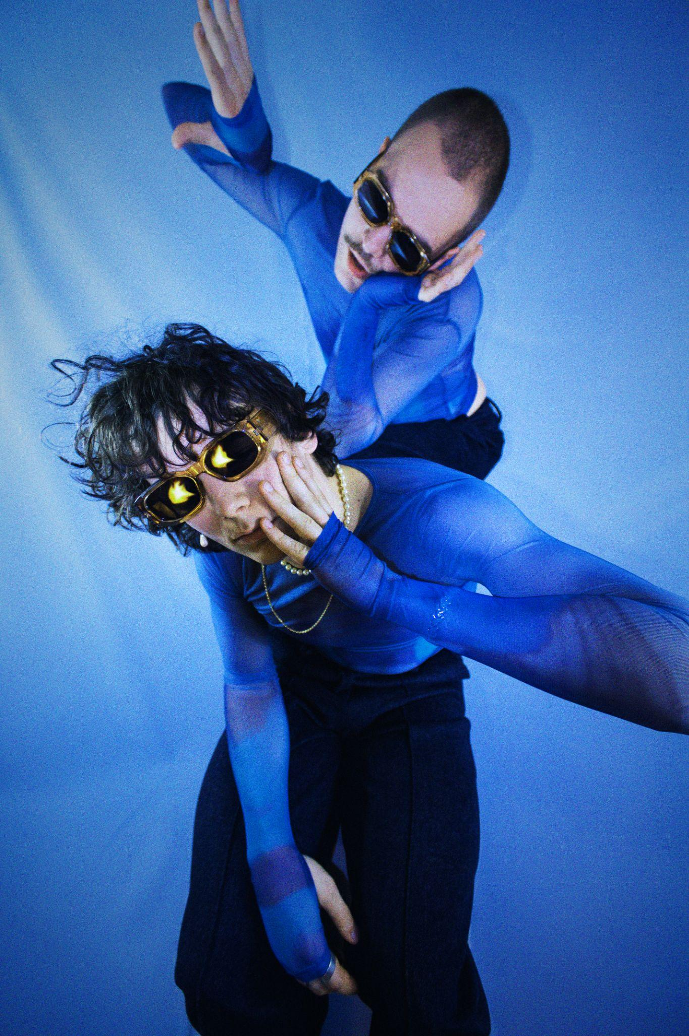
BIOGRAPHIE
Bonne nuit est un groupe de pop électronique vendéen installé à Paris.
Bonne Nuit est le son d’une génération qui voit le monde s’écrouler sous ses yeux. Le duo de deux humains dégénérés raconte nos paradoxes et nos faiblesses dans un mélange de synthés raffinés et de textes accrocheurs, engagés et en français.
Le charme du duo, prophètes du désordre, s’exalte sur scène. Après une année d'existence et déjà plus de 80 concerts, ils remplissent, en quelques semaines, La Boule Noire à Paris en janvier 2025. Artiste coup de cœur de la prochaine édition du festival Panoramas, lauréats en 1 an des prix du Château éphémère, de la mairie de Paris, du Crous et de celui de la Sorbonne… nul doute que 2025 sera l’année de Bonne Nuit.

Slide 3
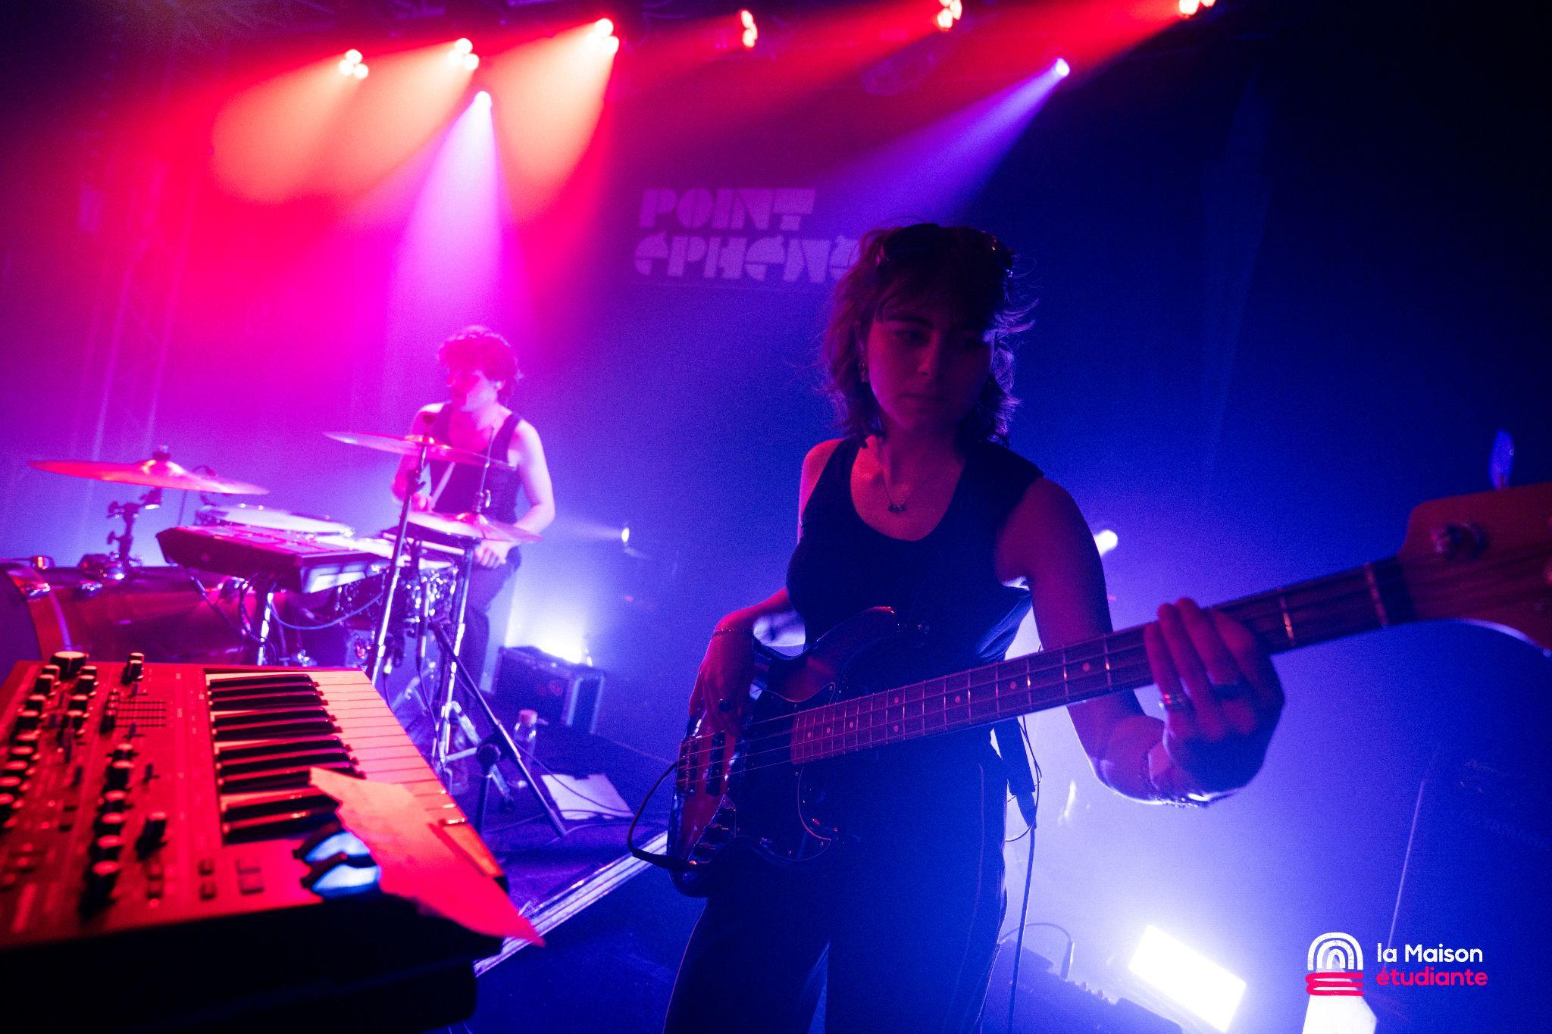
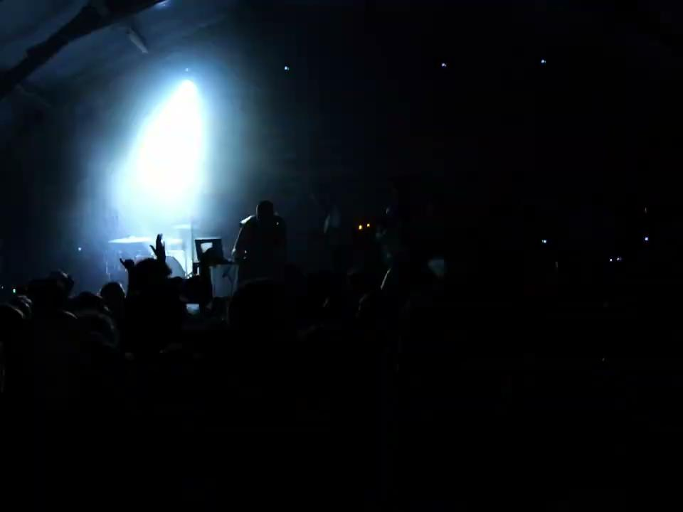
LIVE
Bonne nuit, c’est le papillon qui sort de sa chrysalide.
Ils sont capables de performer à 2 ou à 5 avec leurs musicien.ne.s pour les plus grosses scènes
Le duo à l’expérience et le sens de la scène. Né en 2023, il se révèle au public en 2024 par un concert complet au FGO-BARBARA puis au Point éphémère. Ils enchaînent ensuite avec une tournée de plus de cinquantes dates. Cette même année, ils ont remporté plusieurs tremplins et prix en 2024 (Sorbonne Live, Creart’up, Crous, Rock n’Solex, château éphèmère…).

Slide 4
LE DESSERT - DERNIER SINGLE
VOIR LES CLIPS ET LES LIVES

Slide 5
PREMIER EP
ÉCOUTEZ-LE

Slide 6
ON PARLE DE NOUS
VOIR L'INTERVIEW
LIRE LE JOURNAL

Slide 7
CAFÉ CLOPE
INSTAGRAM
TIKTOK
50K STREAM SUR SPOTIFY
8K FOLLOWERS
1,5K FOLLOWERS
LES CHIFFRES
LES VÉGÉTAUX
FACEBOOK
YOUTUBE
3K FOLLOWERS
600 FOLLOWERS
20K STREAM SUR SPOTIFY
TOURNÉE
70 CONCERTS
EN 2024
LE TYPE AUX YEUX NOIRS
20K STREAM SUR SPOTIFY

Slide 8
Musique / booking : bonnenuitmusique@gmail.com
INSTAGRAM
Image : kraemer.emma17@gmail.com

